Slide 1




PERÚ
Ministerio
de Agricultura y Riego
Autoridad Nacional
del Agua
Consejo de Recursos Hídricos de la Cuenca Chira Piura
“DESDE LOS PARAMOS AL MAR, GESTIONANDO JUNTOS LOS RECURSOS HÍDRICOS”
El Consejo de Recursos Hídricos
de Cuenca Chira Piura
CRHC Chira Piura
Lima, Abril 2017

Slide 2
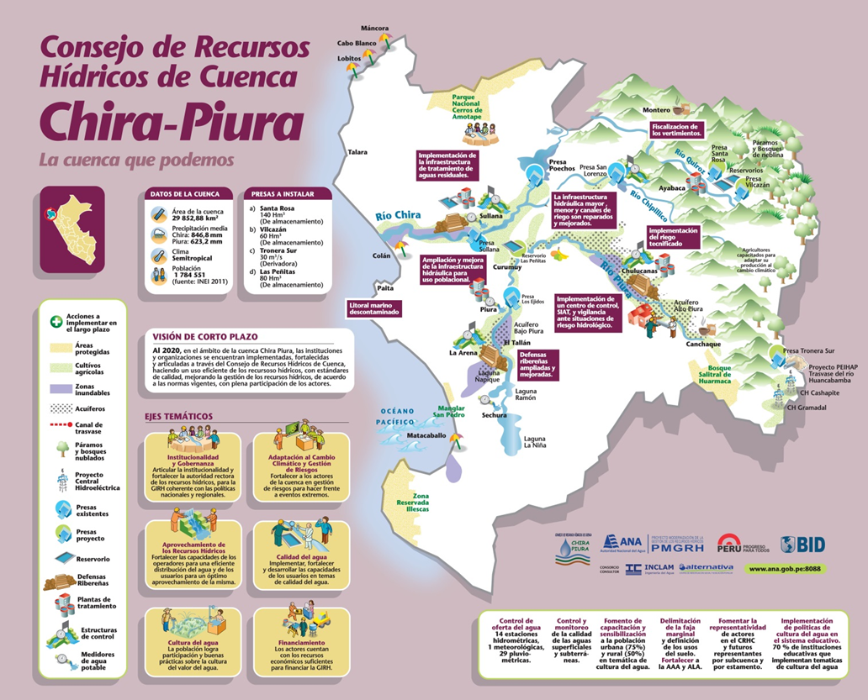
  LA CUENCA CHIRA – PIURA
  Ámbito de Acción del CRHC
Ubicación:
Departamento de Piura
Frontera con Ecuador
Altura: 0 a 3 200 m.s.n.m. (Cerro Huar Huar – Páramo (Ayabaca)
Extensión: 29 852,86 Km2.
87,48% del departamento
Políticamente abarca: 08 Provincias y 56 distritos
Población: 1 725 488 hab.
LA CUENCA QUE PODEMOS

Slide 3
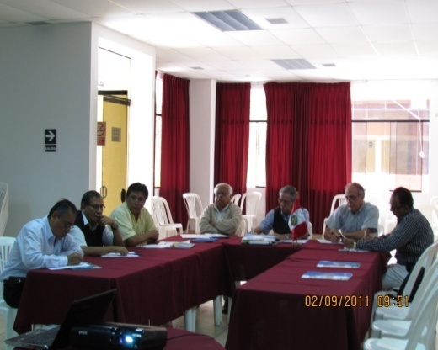
CONSEJO DE RECURSOS
HÍDRICOS DE CUENCA CHIRA PIURA
Ley de Recursos Hídricos Nº 29338
Reglamento de L.R.H. D.S.001-2010-AG,
Es un órgano de naturaleza permanente de la Autoridad Nacional del Agua.
Tiene la finalidad de lograr la participación activa y permanente de los GR, GL, sociedad civil, organizaciones de usuarios de agua, CC.
Su objetivo es participar en la planificación, coordinación y concertación para el aprovechamiento sostenible de recursos hídricos.
Formular, e implementar el Plan de Gestión de los Recursos Hídricos, para la gestión integral de recursos hídricos.

Slide 4
  NUEVA INSTITUCIONALIDAD
MINISTERIO DE AGRICULTURA Y RIEGO
CONSEJO DIRECTIVO ANA
ÓRGANO DE CONTROL INTERNO
JEFATURA
ANA
TRIBUNAL NACIONAL RESOLUCIÓN CONTROVERSIAS HÍDRICAS
SECRETARIA
GENERAL
ÓRGANOS DE ASESORAMIENTO
ÓRGANOS DE APOYO
OFICINA DEL SISTEMA NACIONAL DE INFORMACIÓN
GESTIÓN DEL CONOCIMIENTO
Y COORDINACIÓN INTERINSTITUCIONAL
ADMINISTRACIÓN
DE RRHH
GESTION DE LA CALIDAD DE RECURSOS HÍDRICOS
CONSERVACIÓN Y PLANEAMIENTO DE RRHH
ESTUDIOS DE PROYECTOS MULTISECTORIALES
AUTORIDAD ADMINISTRATIVA DEL AGUA
CONSEJO DE RECURSOS HÍDRICOS DE CUENCA
Secretaría Técnica
ADMINISTRACIÓN LOCAL DE AGUA

Slide 5

CRHC Chira Piura
D.S. Nº 006-2011-AG
Órgano de naturaleza permanente de la ANA
Gobierno Regional Piura
Colegios Profesionales
Universidades
Comunidades Campesinas
Organizaciones de Usuarios de uso Agrario
Autoridad Nacional del Agua
AAA Zarumilla - Jequetepeque
Proyectos Especiales Hidráulicos
M. Relaciones Exteriores
Gobiernos Locales
Organizaciones de Usuarios no Agrarios

Slide 6
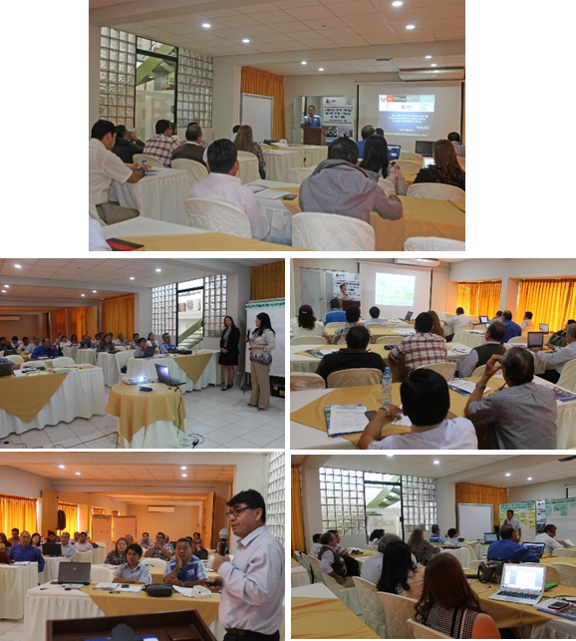

ESTRATEGIAS de acción del crhc chp
2011 - 2017
Desarrollar y fortalecer mecanismos comunicacionales.
Generar acuerdos interinstitucionales.
Articular el PGRH a los presupuestos de los actores
Impulsar creación de fondos para la inversión.
Fortalecer las capacidades técnicas y operativas de los actores.
Promover la emisión de instrumentos normativos de carácter regional y local (ordenanzas, acuerdos de consejo, resoluciones).

Slide 7
El Consejo de Recursos Hídricos
de Cuenca Chira Piura
AVANCES DE GESTIÓN
2011 - 2017
Desarrollo y Fortalecimiento Institucional – Gobernanza
Implementación del PGRHC CHP

Slide 8
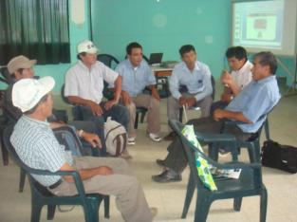
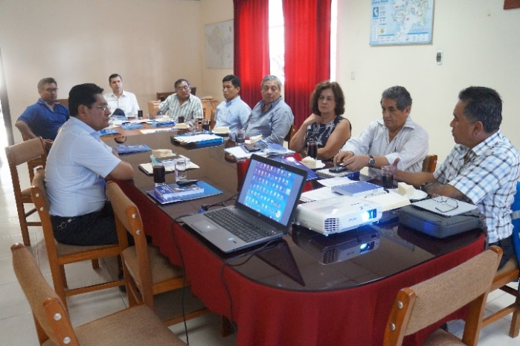
El Consejo de Recursos Hídricos de Cuenca Chira Piura
AVANCES DE GESTIÓN 2011 - 2017
Desarrollo y Fortalecimiento Institucional – Gobernanza
03 Consejos Directivos constituidos mediante procesos participativos y democráticos, con una dinámica alta en la GIRH en la Cuenca
Resultados:
La participación de actores en la planificación del uso de agua – PADH
Conformación de Grupos de Trabajo para abordar temas estratégicos para la GIRH: PADH, GdRACC, Modelamiento, Red de Comunicadores Hídricos.
Articulación de proyectos en GIRH a programas y presupuestos de inversión de instituciones públicas y privadas.
Resolución de conflictos

Slide 9
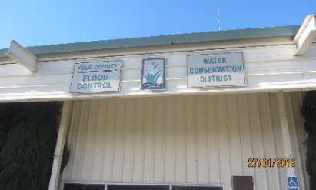
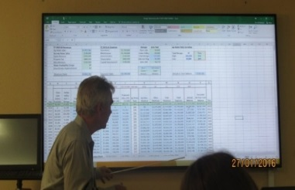
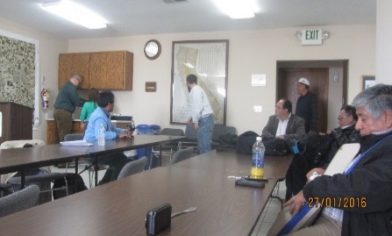
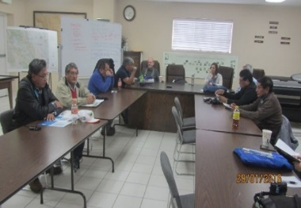
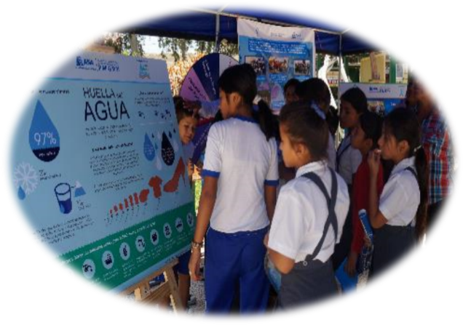
El Consejo de Recursos Hídricos de Cuenca Chira Piura
AVANCES DE GESTIÓN 2011 - 2017
Desarrollo y Fortalecimiento Institucional – Gobernanza
Establecimiento de Alianzas Estratégicas con:
Consejo de Cuenca de Chinchiná – Manizales, Colombia
Comité de Gestión del Condado de Yolo, California, EE.UU
MINEDU, DRE Piura,
PARA. Agua USAID,
Cooperación Suiza SECO,
TNC,
PROFONANPE,
Soluciones Practicas,
Proyectos: Aguas sin Fronteras,
Proyecto BRIDGE
Solidaridad
Resultados:
Intercambio de experiencias
Pasantías: Locales, regionales, internacionales
Asesoría al desarrollo de propuestas
Búsqueda de Financiamiento
Financiamiento de actividades estratégicas: Capacitación, desarrollo de herramientas: WEAP, HydroBID, Scordcard para Vulnerabilidad, etc.

Slide 10
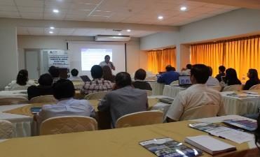
El Consejo de Recursos Hídricos de Cuenca Chira Piura
AVANCES DE GESTIÓN 2011 - 2017
Implementación del PGRHC CHP
Promoción de inversiones en Proyectos del PGRHC:
Articulación de PIPs del PGRHC a Planes de Inversión de GoRe, GoLos y Proyectos Sectoriales, etc.
Inclusión de Proyectos en Presupuestos Participativos.
Capacitación (Diplomados) a profesionales de UF, UE y Ejecutoras.
Asesoría a GoRe y GoLos para la gestión de financiamiento: FONIPLEL, Mi Riego, Prog. 68, Agro Rural, etc.
Resultados:
OR N° 300-2014/GRP-CR. Declara de Interés la Implementación del PGRH
Inclusión del PGRH en Pacto Político “Gobernabilidad Regional Piura 2015 – 2018”.
Ejecución de 198 PIPs identificados en el PGRH, con una inversión de 420 millones 562 mil 521 nuevos soles.
En proceso de negociación 26 Proyectos por de 81 millones soles.
25 profesionales capacitados en elaboración de proyectos resilientes a riesgo y ACC. (5 Proyectos con código SNIP).

Slide 11
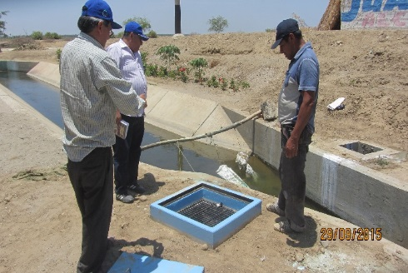
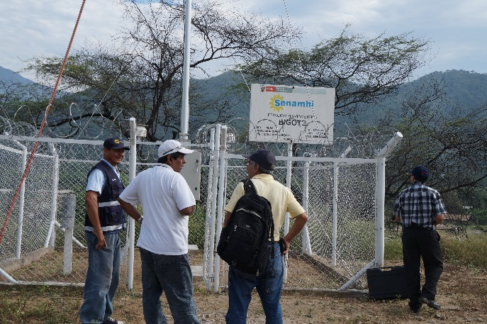
El Consejo de Recursos Hídricos de Cuenca Chira Piura
AVANCES DE GESTIÓN 2011 - 2017
Implementación del PGRHC CHP
Mejora de la Instrumentación para la GIRH
Automatización de red de estaciones hidrológicas y meteorológicas en la cuenca
Automatización de medidores de control en canales de riego.
Instalación de estación automática de Calidad del Agua
Implementación de una Sala de Monitoreo Hídrico Nivel II.
Resultados:
47 medidores automáticos de caudal en canales de riego en valles Chira, San Lorenzo, MyBP y Sechura
Modernización de (13) estaciones hidrológicas y (12) meteorológicas
01 estación automática de calidad del agua en Puente Simón Rodriguez
01 Sala de Monitoreo de Hídricos

Slide 12
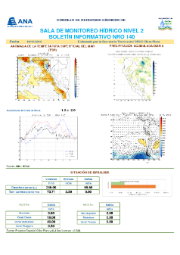
El Consejo de Recursos Hídricos de Cuenca Chira Piura
AVANCES DE GESTIÓN 2011 - 2017
Implementación del PGRHC CHP
Gestión de la Información
Recopilación y ordenamiento de información en GIRH
Generación y difusión de Información en GIRH
Elaboración e implementación del PADH
Emisión de informes de opinión para otorgamiento de derechos de uso de agua.
Resultados:
Se cuenta con un base de datos en GIRH, incluye cartografía y otros.
Generación y difusión de Información a través de: Boletines Sitio Web, Correo Corporativo.
Generación y difusión de Información: Boletines (5 semanales), Sitio Web, Correo Corporativo.
Actualización y aplicación modelos hidrológicos WEAP e HydroBID.
Elaboración e implementación del PADH 2014 – 2015, 2015- 2016 y 2016-2017
Emitido120 informes de opinión para otorgamiento de derechos de uso de agua

Slide 13
El Consejo de Recursos Hídricos de Cuenca Chira Piura
AVANCES DE GESTIÓN 2011 - 2017
Implementación del PGRHC CHP
  Mejora del Financiamiento de la Gestión del Agua
FONDO REGIONAL DEL AGUA – FORASAN PIURA
Creado el 2015 ➔ Ordenanza Regional No. 324
Mecanismo financiero que busca canalizar y administrar aportes de instituciones públicas y privadas para invertirlos en acciones de conservación y fomento de cultura del agua para mejorar la GIRH en la cuenca Chira-Piura
Resultados:
RETRIBUYENTE | APORTE EN MONEDA | APORTE EN SOLES
Cooperación Suiza – SECO | SFr 300 000 FRANCOS SUIZOS | 1 014 000
TNC – Cooperación Alemana | EUR 360 000 Euros | 1 278 000
Proyecto Binacional “Agua Sin Fronteras” | US$ 17 500 DÓLARES AMAERICANOS | 59 325
Junta de Usuarios Sector Hidráulico del Medio y Bajo Piura | S/. 20 000 SOLES | 20 000
Junta de Usuarios Sector Hidráulico Sechura | S/. 10 000 SOLES | 10 000
TOTAL (Dos millones trecientos ochenta y uno mil trecientos veinte y cinco soles) |  | 2 381 325.00
13 proyectos de infraestructura verde por un monto de 46 millones de soles.

Slide 14

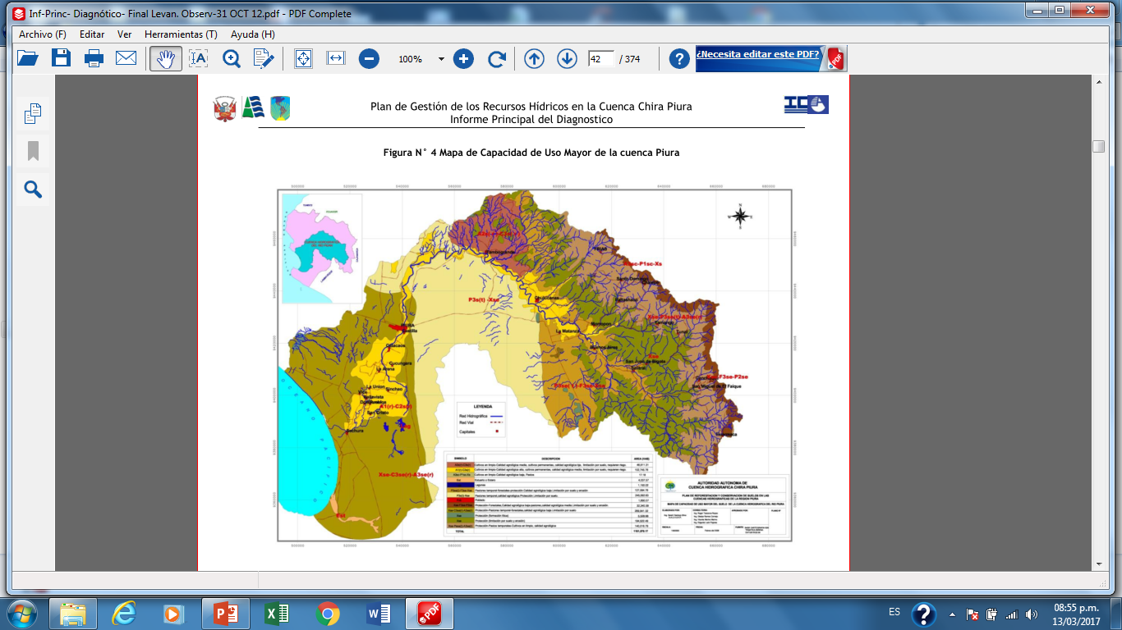
TERRITORIO DE
LA CAUSALIDAD
TERRITORIO
DE IMPACTO
ZONA ALTA DE LA CUENCA
ZONA MEDIA Y BAJA DE CUENCA
Regular los caudales en la causalidad para reducir la vulnerabilidad en la zona de impacto

Slide 15
PROPUESTA INTEGRAL PARA LA REDUCCIÓN DE LA VULNERABILIDAD FRENTE A INUNDACIONES Y ESCASEZ HÍDRICA EN LA CUENCA CHIRA PIURA
OBJETIVO
REDUCIR LA VULNERABILIDAD FRENTE AL RIESGO DE INUNDACIONES Y ESCASEZ DE AGUA EN LA CUENCA CHIRA PIURA, REGULANDO LOS CAUDALES EN LA ZONA ALTA
Componente 1: Forestación, Reforestación, Conservación de Suelos
Componente 2:
Control de Crecidas y Protección de Causes
Componente 3:
Drenaje Pluvial en Zonas Urbanas
Componente 4:
Fortalecimiento Institucional y Desarrollo de Capacidades
Forestación y Reforestación
Protección de Bosques Naturales y Páramos.
Prácticas de conservación de suelos
Implementación del Fondo Regional del Agua – FORASAN.
        Reservorios de Retención Temporal de Agua (POLDERS)
        Reservorios para Retención y Riego
        Defensa Ribereña
        Salida del río al Mar
        Delimitación de la Faja Marginal de ríos y quebradas.
        Sistema de Alerta Temprana
Descolmatación anual de ríos, quebradas y drenes
        Proyectos integrales de macro drenaje pluvial en ciudades
        Constitución de una unidad operativa regional liderada por el Gobierno Regional de Piura
        Fortalecimiento de la institucionalidad en Gestión Integrada de Recursos Hídricos por cuenca hidrográfica.
        Mejora de la cultura del agua.

Slide 16
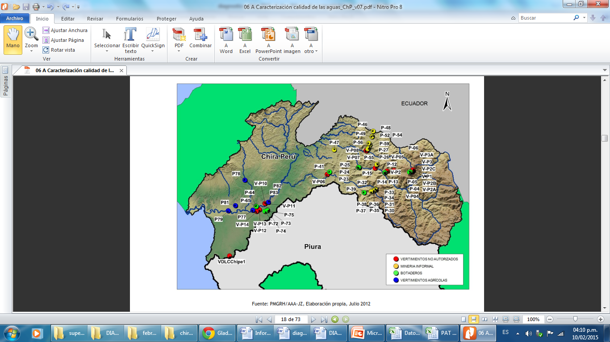
El Consejo de Recursos Hídricos de Cuenca Chira Piura
AVANCES DE GESTIÓN 2011 - 2017
Implementación del PGRHC CHP
  Reducción de la Vulnerabilidad Frente a Riesgos CC
Apoyo a la elaboración de Proyectos en GdR y ACC
Apoyo en la elaboración de estudios en GdR y CC
Elaboración de Agenda Regional de Investigación en GIHR con énfasis en GdR y ACC
Elaboración de herramienta de monitoreo de vulnerabilidad al CC.
Resultados: “Estudio para el Tratamiento integral del río Piura”. PIP a nivel de Perfil “Mejora de los Servicios de Protección Contra Inundaciones en el río Piura”, por un monto aproximado. de 142 millones de soles. Topografía LIDAR de las zonas vulnerables a inundación Ríos Piura y Chira Mapa de eventos ocasionados por el “Niño Costero”. Tablero de Comandos SCORECARD para evaluar la vulnerabilidad de la cuenca. Recopilación de proyectos y estudios relacionados a riegos de desastres y Cambio Climático

Slide 17
El Consejo de Recursos Hídricos de Cuenca Chira Piura
AVANCES DE GESTIÓN 2011 - 2017
LIMITACIONES
EN CUANTO A LA INSTITUCIONALIDAD: Limitada representación (10 consejeros) no acorde con la magnitud espacial, geográfica, administrativa y organizacional de la cuenca. No se cuenta con instancias intermedias en subcuencas (comités de sunbcuenca) que permita una mejor articulación. No se entiende o diferencia el “rol gestor, promotor” que tiene el consejo frente al “rol de ejecutor”. Aún no hay protocolos, lineamientos completos sobre el funcionamiento y operatividad de los Consejos. Reducido personal especializado en la ST. Escasos recursos económicos asignados al CRHC. No cuenta con funciones de fiscalización y supervisión

Slide 18
El Consejo de Recursos Hídricos de Cuenca Chira Piura
AVANCES DE GESTIÓN 2011 - 2017
LIMITACIONES
EN CUANTO A IMPLEMENTACIÓN DEL PGRH: Una mirada cortoplacista del sistema político local y regional limita la implementación del PGRHC CHP. Atomización de los presupuestos institucionales, orientado a proyectos de poco impacto Desconocimiento de entidades ejecutoras de fuentes financieras y costumbre a solo recibir y no a gestionar. No existe una cultura institucional de prevención de riesgos de desastres y de ACC. Lo plazos de elaboración, evaluación, aprobación y ejecución de proyectos demasiado largos y procesos engorrosos.

Slide 19
PERSPECTIVAS - DESAFIOS
Contar con un Consejo de Recursos Hídricos con liderazgo, legitimidad y representatividad.
Reconocer el rol gestor y promotor del CRHC en la GIRH
Dotar y delegar funciones de fiscalización y supervisión. Mas adelante ejecutor.
Dotar con recursos Profesionales y Financieros acorde con su rol y funciones
Constituir instancias intermedias - Comités por subcuencas que permita una mejor articulación de los actores de la cuenca.

Slide 20
PERSPECTIVAS - DESAFIOS
Reconocer y ejercer el carácter vinculante del PGRHC y que es un documento “vivo” (sujeto a mejoras, adaptación, aprendizaje y ajustes).
Lograr el compromiso político, técnico y financiero de instituciones públicas y privadas en la implementación del PGRH.
La implementación del PGRHC debe Generar “frutos” a corto plazo mirando el largo plazo. Mapear las intervenciones.
Gestionar el recurso hídrico es inversión!

Slide 21
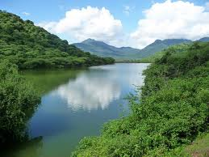
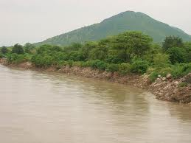

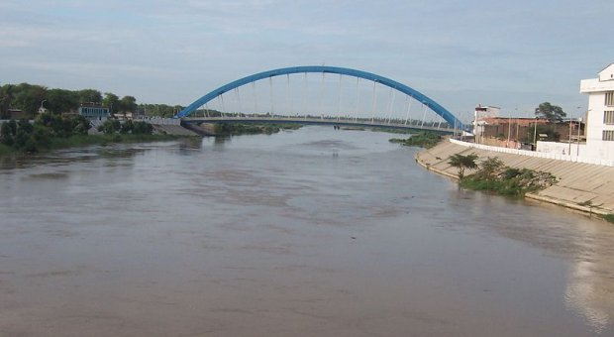
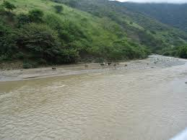

“DESDE LOS PARAMOS AL MAR, GESTIONANDO JUNTOS LOS RECURSOS HÍDRICOS”
Gracias por su atención

